Slide 1

^{TB2022：RollRollTeam}
^{互联网数据库开发 项目展示}
^{组长：许健}
^{组员：吕昆娴}
^{运开}
^{（以姓氏首字母为序）}

Slide 2

目录
小组分工
项目亮点
各模块展示：前端
各模块展示：后端

Slide 3
小组分工
组员 : 运开
组长 : 许健
组员 : 吕昆娴
参与数据库设计，完成军事力量对比相关数据表
参与前后台页面设计，后台管理
获取数据，编写数据库交互命令
使用js实现数据可视化
参与设计、实现等文档、ppt制作
开发新闻检索网页
参与数据表设计，协调组员分工
美化about、signup等页面，添加成员信息，增加重复密码、验证码等内容
参与前后台分离、模板选取，完善登录机制
编写部署、设计、网页实现等项目文档，参与ppt展示制作
参与数据表设计，完成前端援助页面
开发重要事件时间轴模块
编写网页脚本，爬取新闻数据
前后台首页设计
编写实现、设计等文档，ppt制作

Slide 4
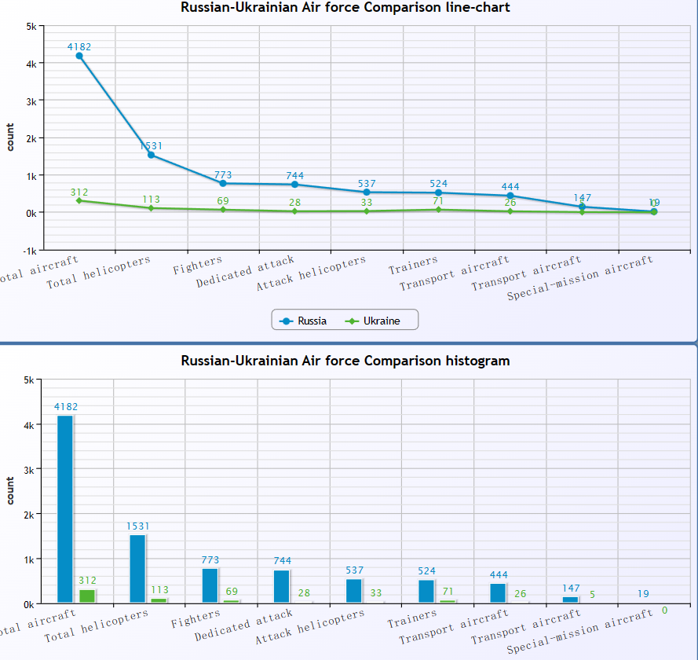
项目亮点: 可视化展示数据
采用图标的方式展示俄乌双方的军事实力对比，一目了然
数据从数据库导出，便于更新，在后台修改数据，前台就会发生相应变化

Slide 5
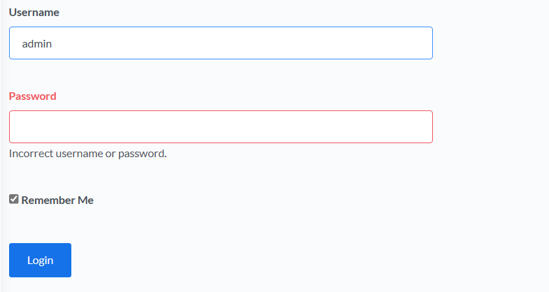
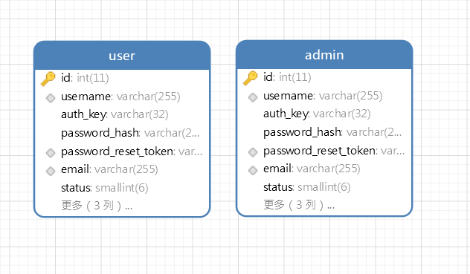
项目亮点: 前后端分离设计
前后端采用不同的数据表统计User/Admin信息，将common\models下的User.php在前后台分离，保障后台的独立以及数据安全性

Slide 6
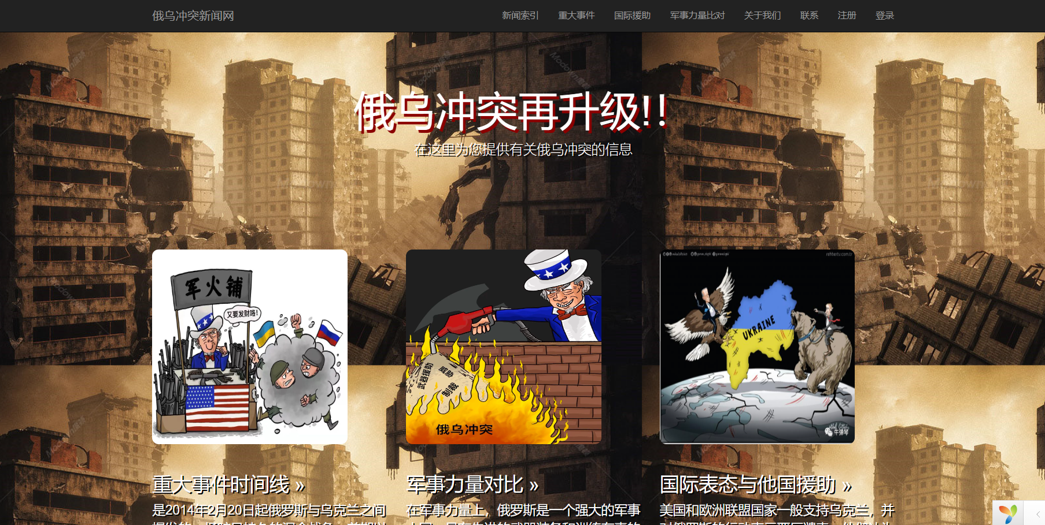
前端展示 : 俄乌冲突新闻网
主页
主页分为三大模块：重大事件时间线、军事力量对比、国际表态与他国援助，并分别设置了链接，可以跳转访问相应模块
上方的菜单栏显示常用页面，如新闻索引、国际援助、登录和注册等

Slide 7
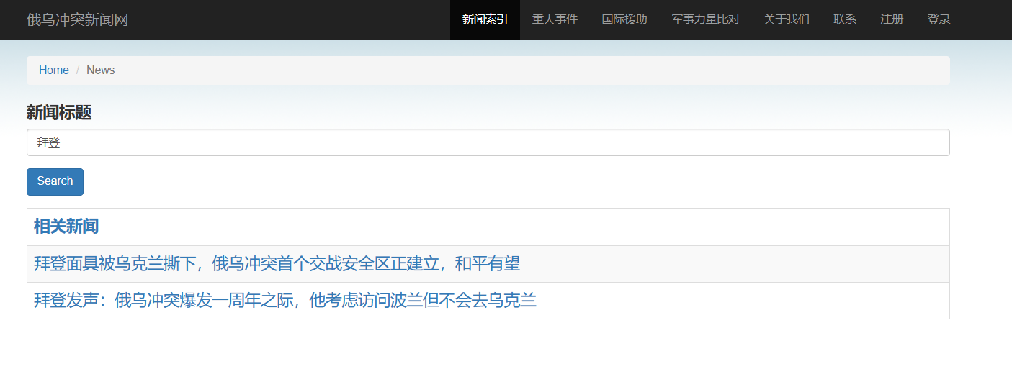
前端功能 : 新闻检索
索引与关键词匹配的新闻
在输入框中输入关键词，比如拜登，然后search，可以列出与拜登有关的俄乌冲突新闻，点击链接可以跳转阅览相应新闻

Slide 8
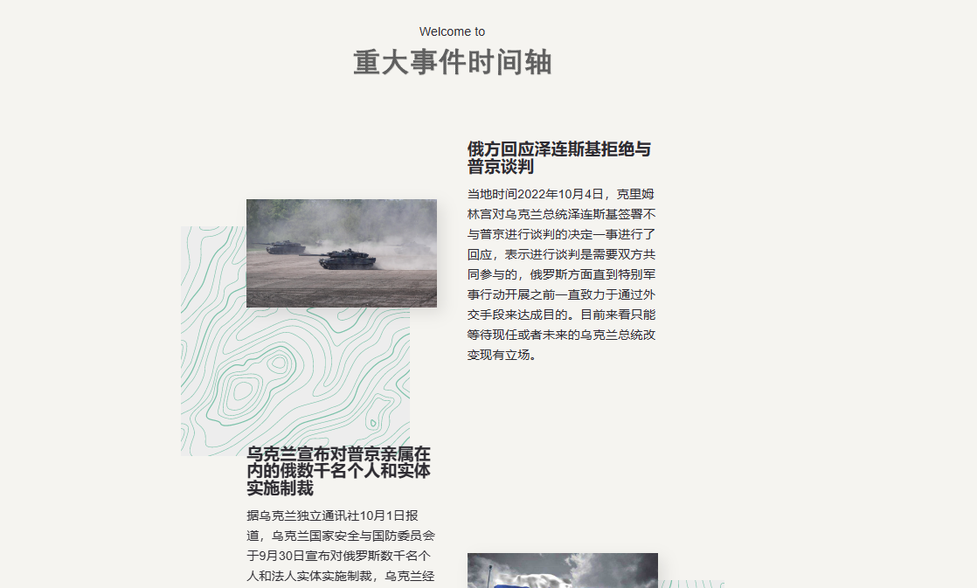
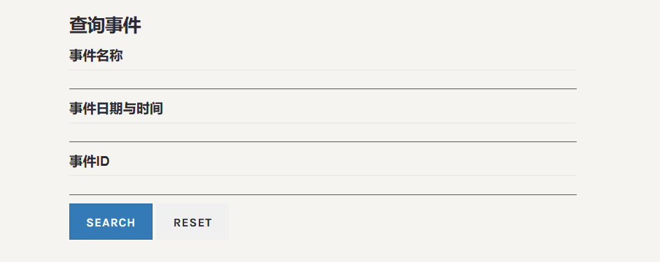
前台-重大事件时间轴
点击上方“重大事件”进入，
用户可使用页面下方提供的搜索功能查询相关事件

Slide 9
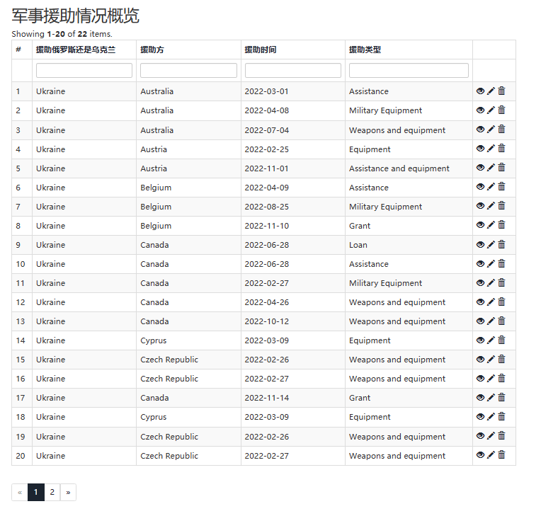
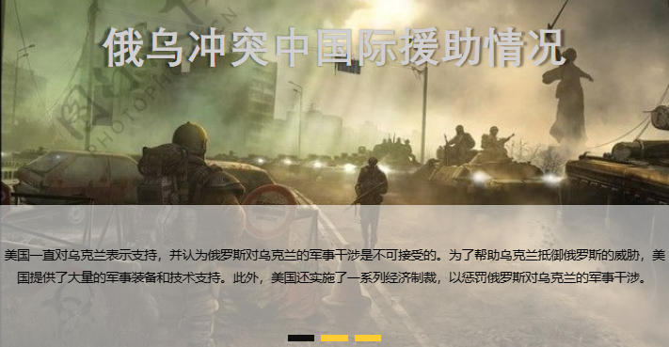
前端功能 : 国际援助展示
Tb-weal-goods
使用表单的形式，列举其他国家的军事援助行动，记录援助时间、援助类型
滑动窗口，展示更多数据

Slide 10
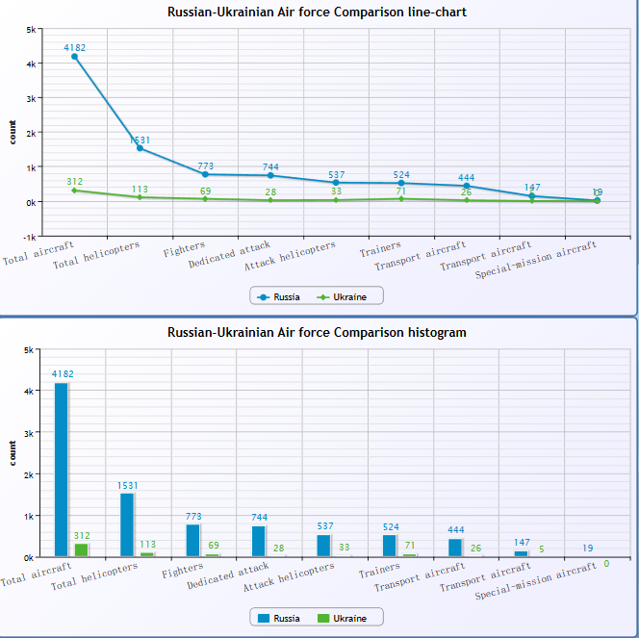
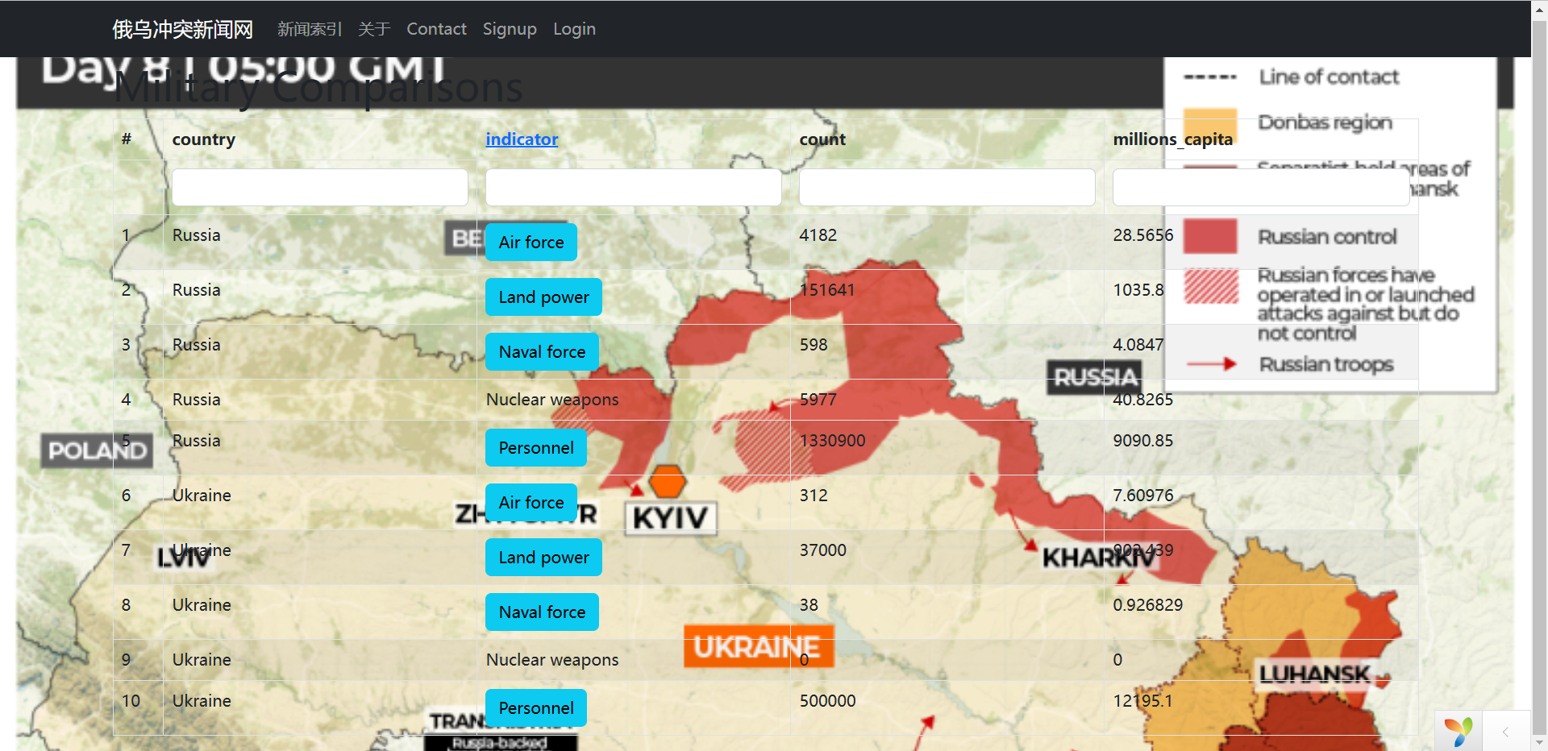
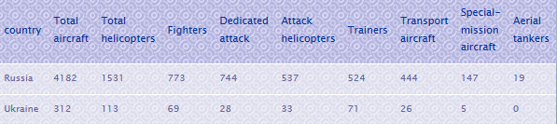
前台功能 : 军事力量对比
Tb-weal-goods
可视化展示数据
俄乌军事实力对比一目了然

Slide 11

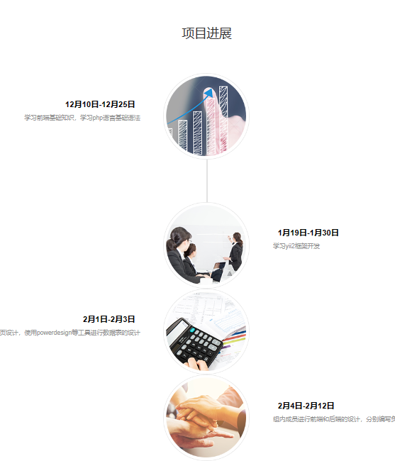
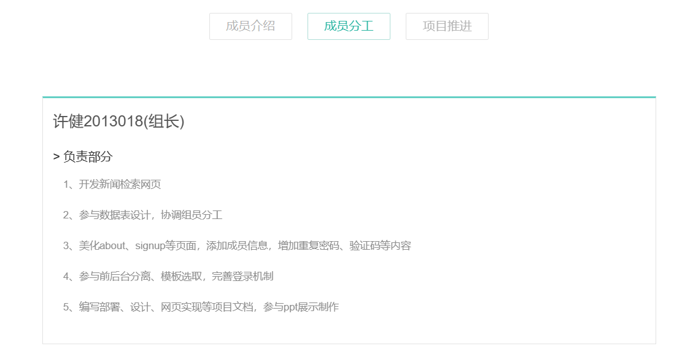
关于我们
点击了解团队成员信息，项目负责情况、项目进展

Slide 12
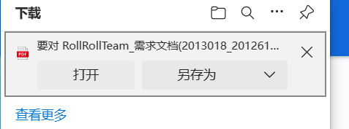
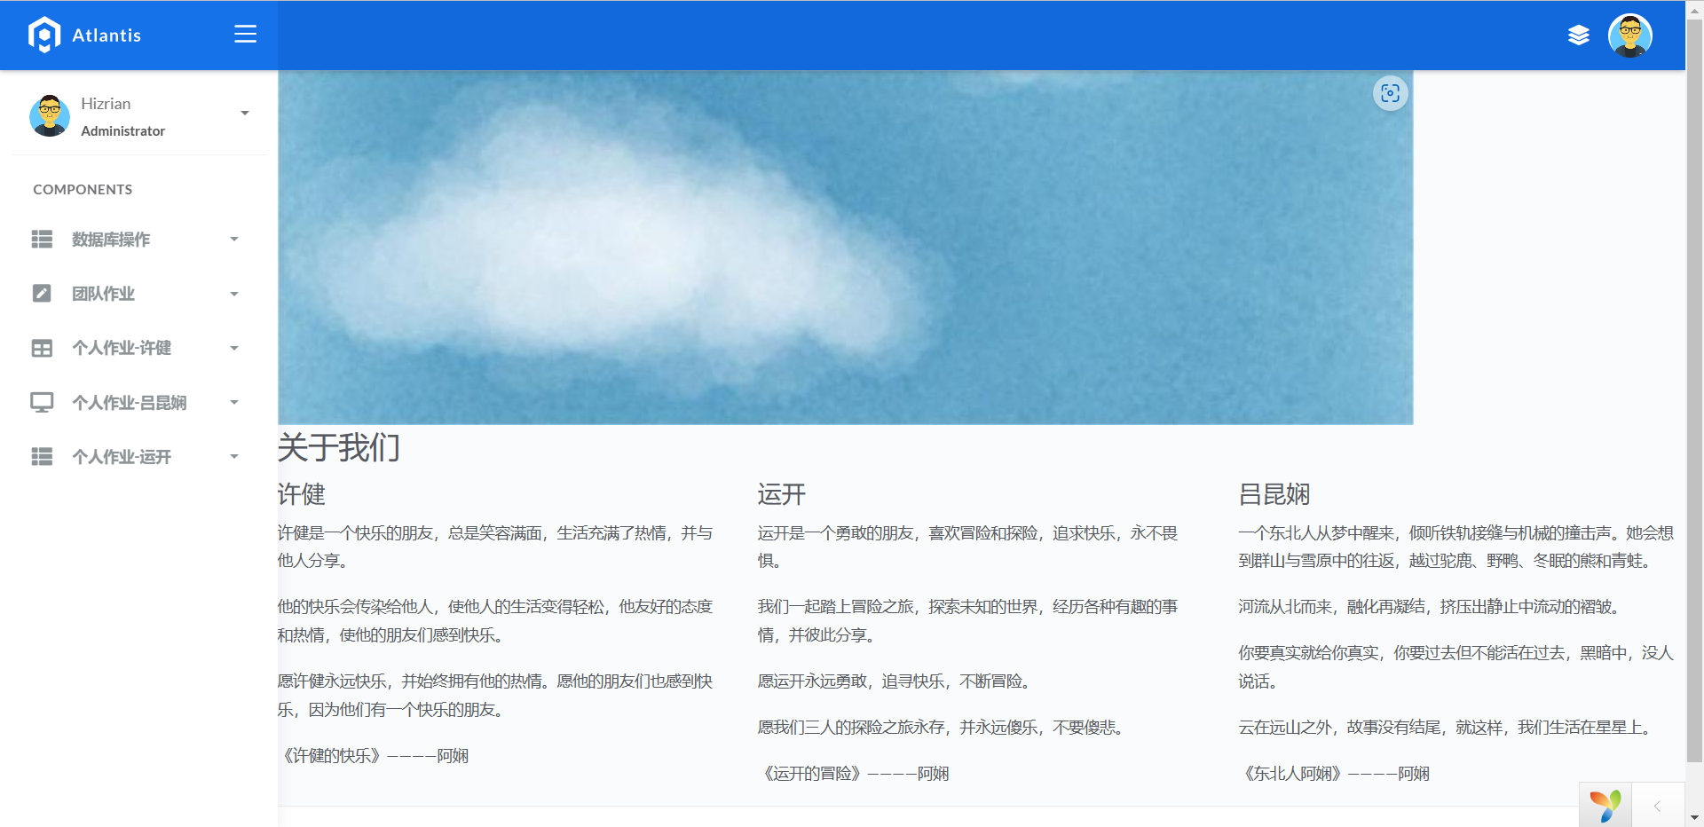
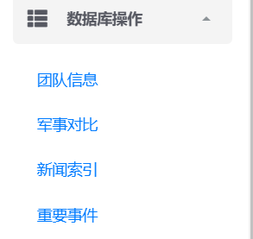
后端 : 数据库操作与作业文件下载
Tb-weal-goods
左边是菜单栏，点击可进行数据库操作或作业下载

Slide 13
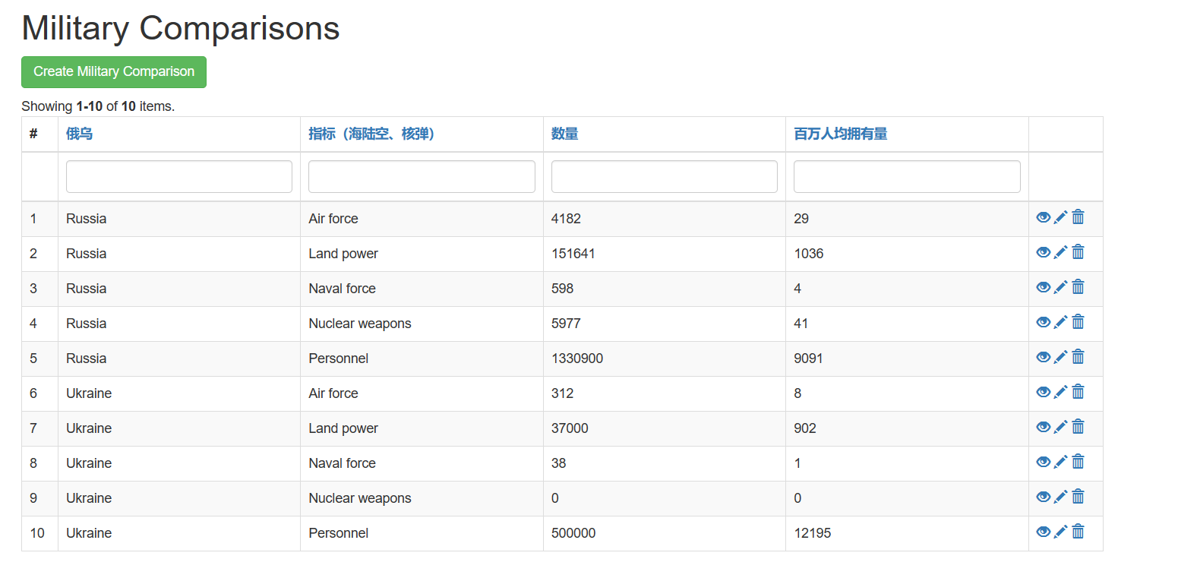
后端功能：数据库增删改查
登陆后可进行数据库的增删改查，后台对数据库的操作将实时更新到前台

Slide 14

THANKS FOR
WATCHING

